Slide 1
Controversias en la prevención, diagnóstico y tratamiento de las ITS.
Àngel Rivero Calaf
Hospital Universitari Germans Trias i Pujol Badalona; BCN Checkpoint, Barcelona

Slide 2
Conflictos de interes
668
Participación en sesiones clínicas patrocinadas por Gilead Sciences, ViiV Healthcare, MSD y Janssen Cilag.
Participación en comités asesores organizados por Gilead Sciences, GlaxoSmithKline y ViiV Healthcare. Ha recibido subvenciones para investigación de ViiV Healthcare y Gilead Sciences, y ha participado en proyectos financiados por ViiV, Gilead, MSD y Janssen Cilag.
Ha recibido financiación para asistir a congresos de GSK, ViiV Healthcare, Gilead Sciences y MSD.
Ha participado como investigador principal o coinvestigador en ensayos clínicos patrocinados por GSK, ViiV Healthcare, Gilead Sciences, MSD, Abbie y Moderna. Ensayos relacionados con: PrEP, VIH, COVID-19, hepatitis y antibióticos para ITS.

Slide 3
Agenda
Epidemiologia nacional ITS.
Estrategias para el control de las ITS
  Test and treat? Or not?
  Vacuna Gonococo?
  DoxyPEP

Slide 4
Epidemiologia nacional ITS

Slide 5
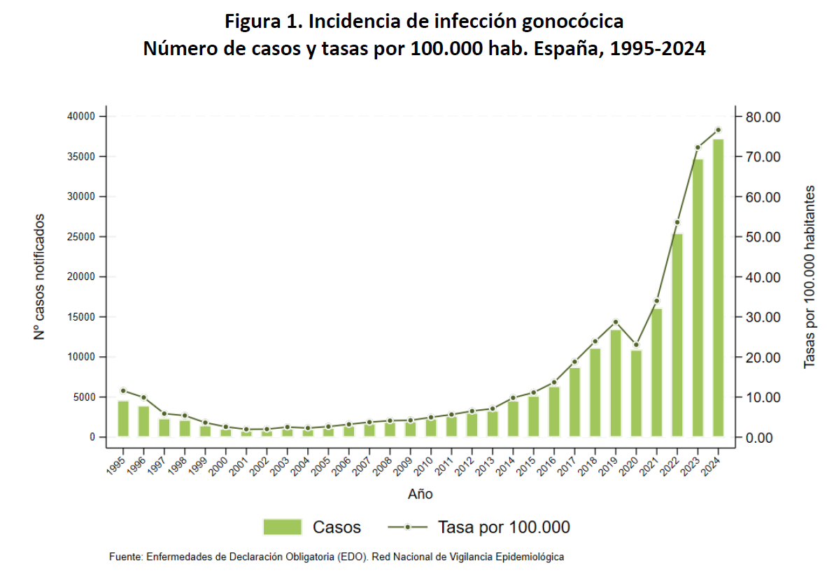
Gonococo
Hombres, HSH,
Adulto joven

Slide 6
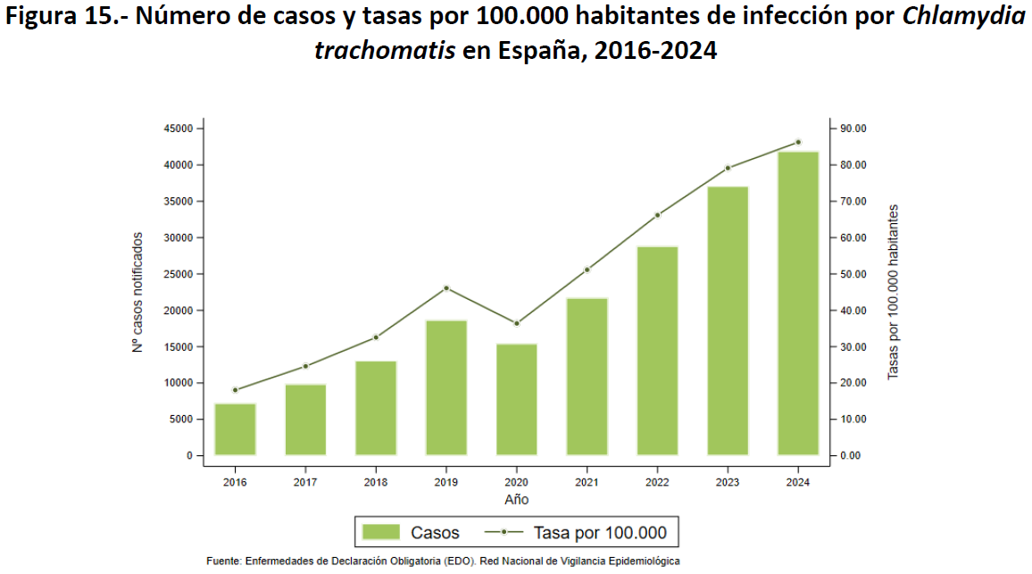
Clamídia
Ambos sexos
Adultos jóvenes

Slide 7
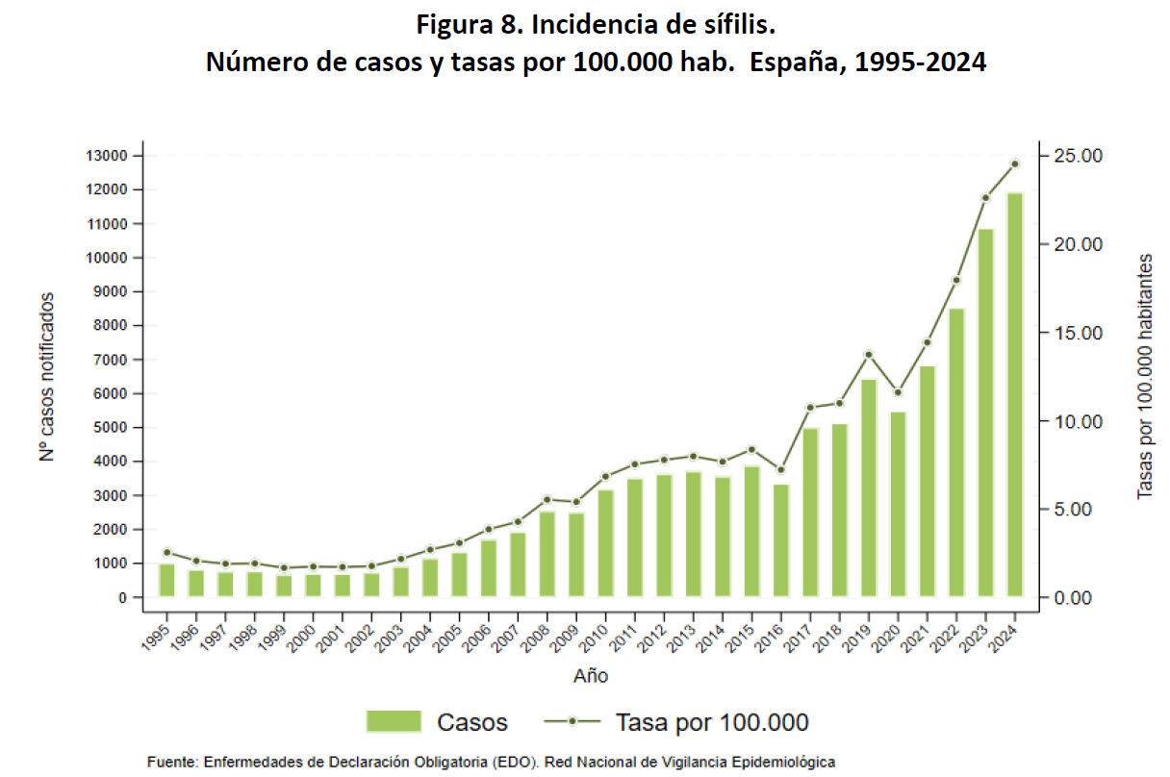
Sífilis
Hombres, HSH,
Adulto joven

Slide 8
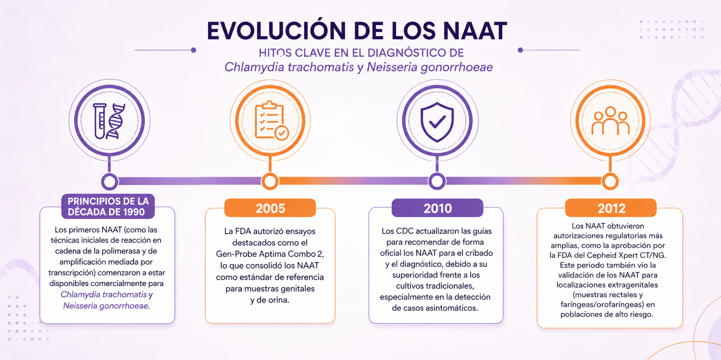
Como detectamos CT y NG actualmente?

Slide 9
Si buscas, encuentras…
Y ahora, ¿Que?
Àngel Rivero

Slide 10
Estrategias para el control de las ITS
Test and treat? Or not?

Slide 11
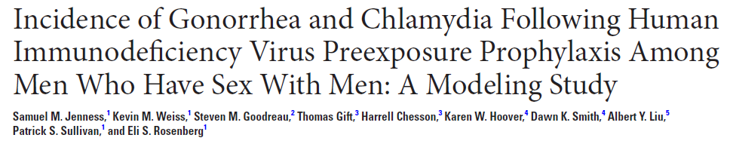
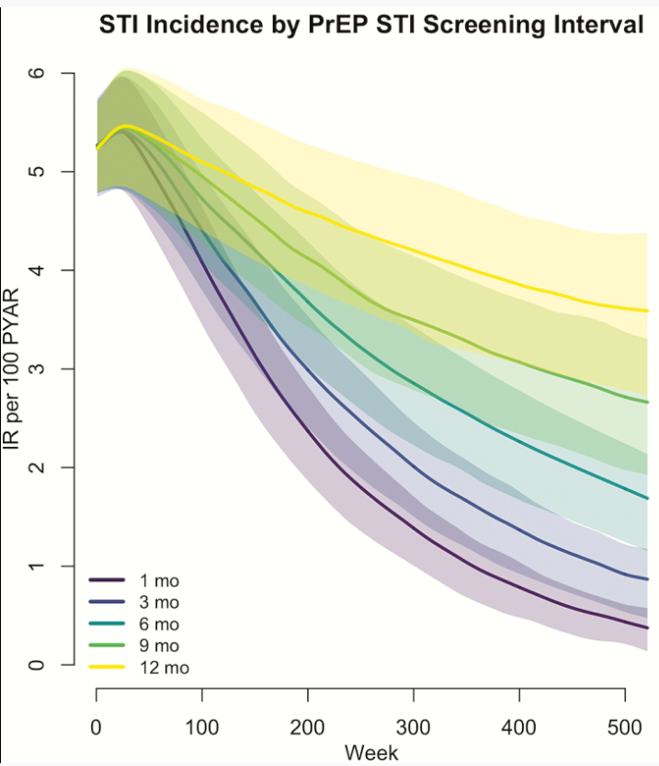
Cribados masivo y tratamiento, rutinario
Cada año?
Cada 6, 3, 1Mes?
¿Costes?
CID 2017

Slide 12
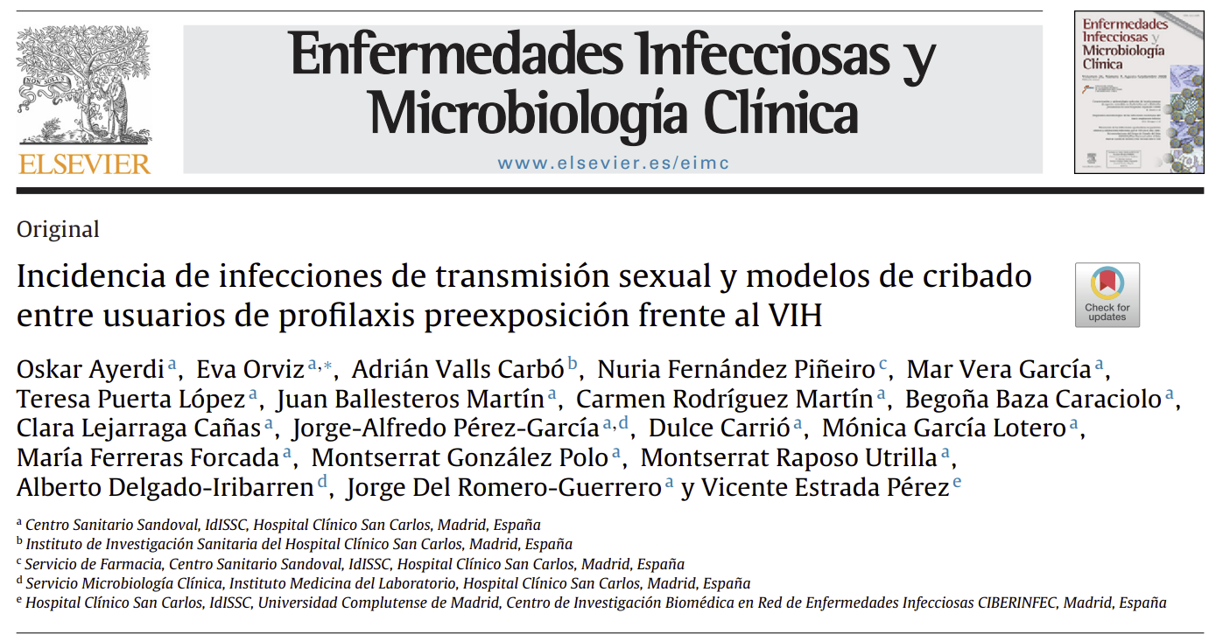
Cribados asintomáticos?

Slide 13
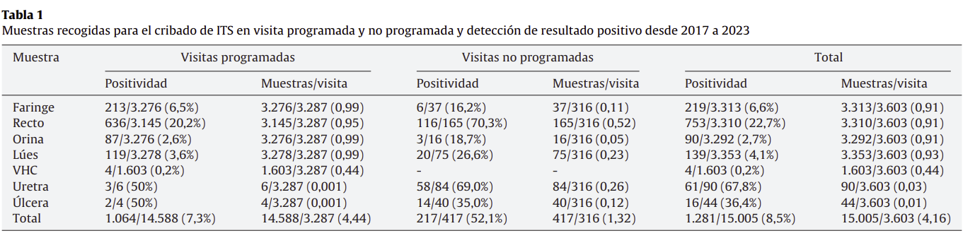
Cribados asintomáticos?

Slide 14
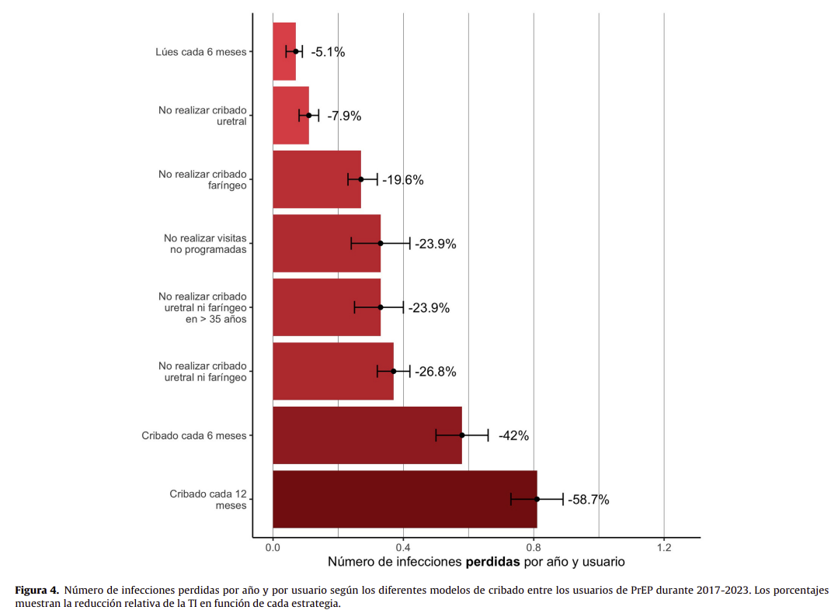
Simplificación de cribados?
¿Espaciar? Todo/Parcial
Eliminar algún cribado por localización?
No cribar asintomáticos?
Por franjas de edad?

Slide 15
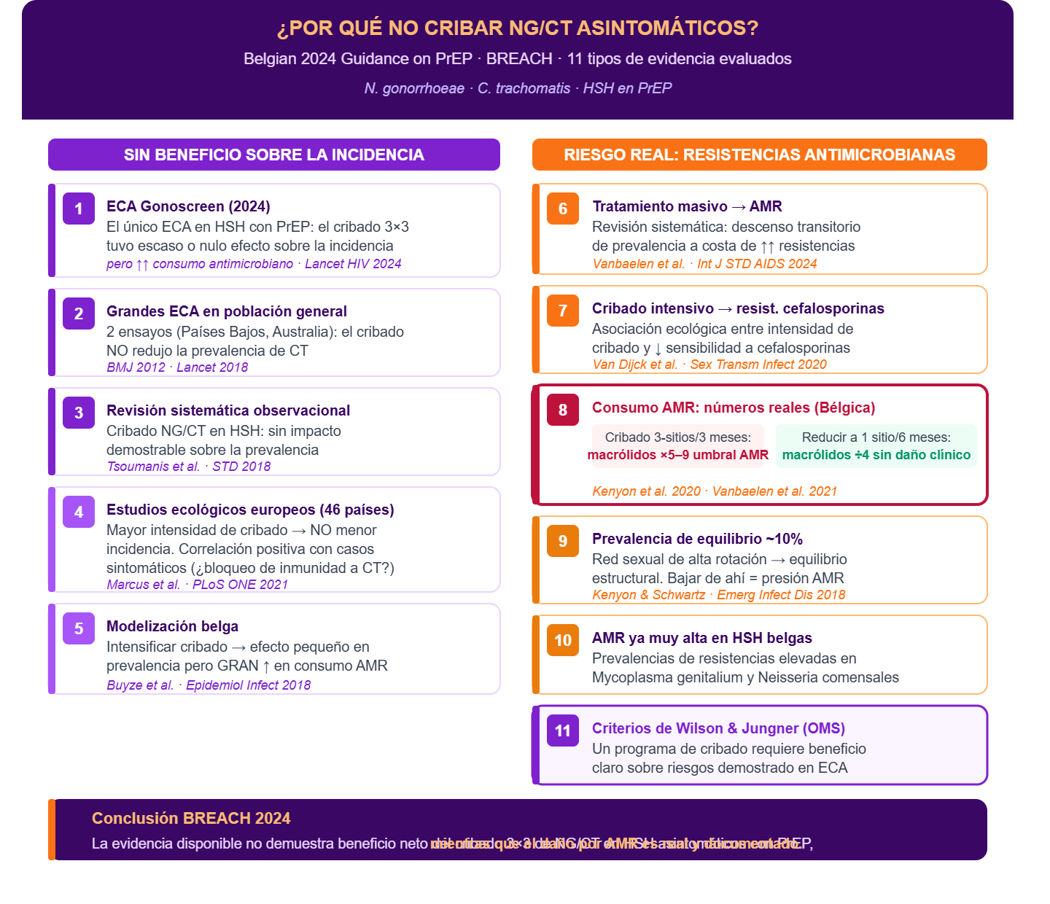
Notes:
Efectividad limitada del cribado: El único ensayo clínico aleatorizado en HSH en PrEP mostró que el cribado para NG/CT tiene poco o ningún efecto en la reducción de la incidencia de estas infecciones, pero sí aumenta considerablemente el consumo de antimicrobianos.
Resultados similares en población general: Dos grandes estudios de cribado de CT en población general no encontraron efecto en la prevalencia de CT.
Revisión sistemática: Una revisión de estudios observacionales en HSH concluyó que el cribado no reduce la prevalencia de NG/CT.
Estudios ecológicos europeos: Países europeos con protocolos de cribado más intensivos no presentan menor incidencia o prevalencia de NG/CT. De hecho, un análisis reciente mostró que mayor intensidad de cribado se asocia a más casos sintomáticos, posiblemente por impedir el desarrollo de inmunidad natural.
Modelizaciones: Algunos modelos sugieren que el cribado podría reducir la prevalencia, pero estudios belgas indican que el efecto sería pequeño y el consumo de antimicrobianos, grande.
Intervenciones masivas: Las intervenciones de tratamiento masivo solo logran una pequeña reducción temporal de la prevalencia, a costa de un gran aumento de la resistencia antimicrobiana (RAM).
Resistencia a antibióticos: Hay una asociación ecológica entre la intensidad del cribado y la reducción de la sensibilidad de NG a las cefalosporinas.
Consumo elevado de antibióticos: El cribado frecuente (tres sitios, cada tres meses) multiplica el consumo de macrólidos por 5 a 9 veces el umbral para inducir RAM. Reducir la frecuencia y los sitios de cribado disminuye el consumo sin efectos clínicos adversos.
Prevalencia estable: La alta rotación de parejas en las cohortes de PrEP mantiene una prevalencia de NG/CT de alrededor del 10%. Intentar reducirla más podría favorecer la aparición de RAM.
Alta prevalencia de RAM: Las cohortes belgas de HSH en PrEP presentan una prevalencia muy alta de resistencia a antimicrobianos.
Criterios para programas de cribado: Las guías internacionales exigen que los beneficios del cribado superen los riesgos, demostrados en ensayos clínicos. Según la evidencia disponible, este beneficio no está demostrado para el cribado de NG/CT en HSH en PrEP.

Slide 16
CRIBADO DE ITS EN USUARIOS DE PrEP Ensayo controlado aleatorizado
· Bélgica · 5 centros VIH de referenciaN. gonorrhoeae & C. trachomatis · HSH y mujeres transgénero · NCT04269434
Notes:
Izquierda (sin beneficio): los 5 tipos de evidencia que demuestran que el cribado no reduce la incidencia ni la prevalencia — desde el ECA Gonoscreen hasta la modelización belga.
Derecha (daño real por AMR): los 6 argumentos sobre resistencias — con el dato más llamativo del ítem 8: el cribado 3×3 genera un consumo de macrólidos 5 a 9 veces por encima del umbral de inducción de AMR, mientras que bajar a 1 sitio / 6 meses lo reduce 4 veces sin efectos clínicos adversos detectables.

Slide 17
Los centros para salut sexual de Holanda no ofrecen cribado CT asintomática en mujeres y hombres heterosexuales
Impacto de la restricción del cribado asintomático de Chlamydia trachomatis
CSH Ámsterdam 2015–2023
Métodos: Análisis retrospectivo de 241.005 consultas
Resultados:
  El 69,5% de consultas habrían quedado sin test;
  El 54,9% de casos de CT sin detectar
  Mujeres <25 a. concentran el 68% del impacto
Conclusión: Reducción sustancial de antibióticos, pero vigilancia activa de CT sintomática, complicaciones y gonorrea es imprescindible

Slide 18
Estrategias para el control de las ITS
DoxyPEP

Slide 19
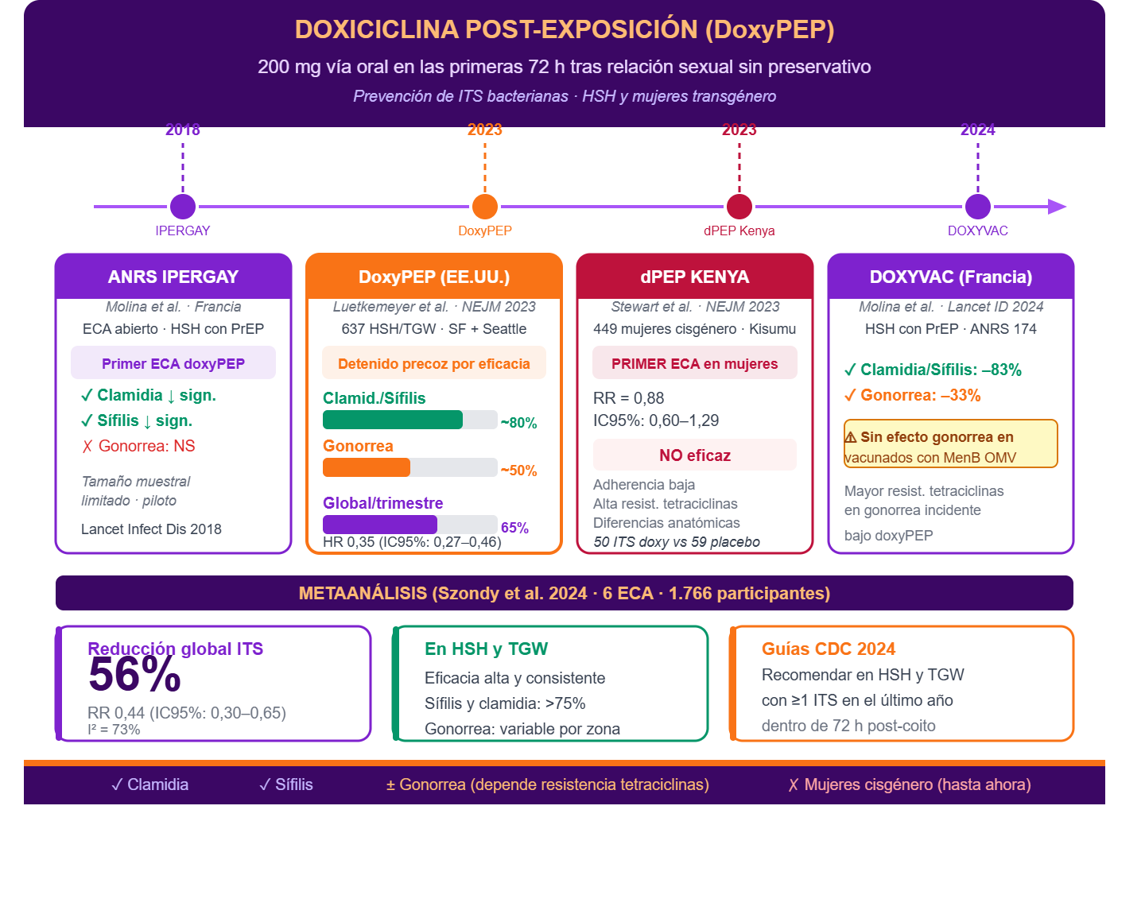

Slide 20
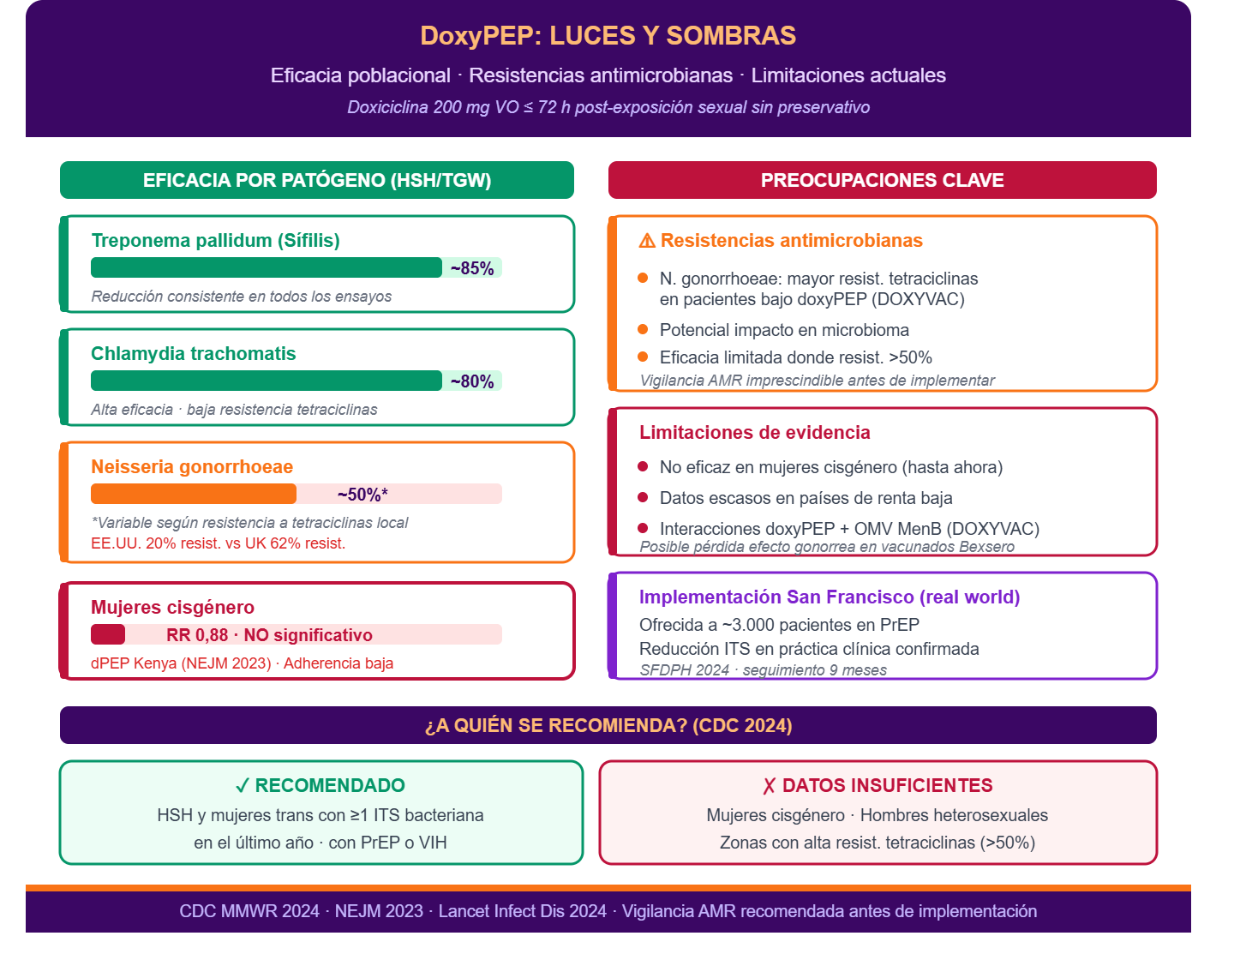

Slide 21
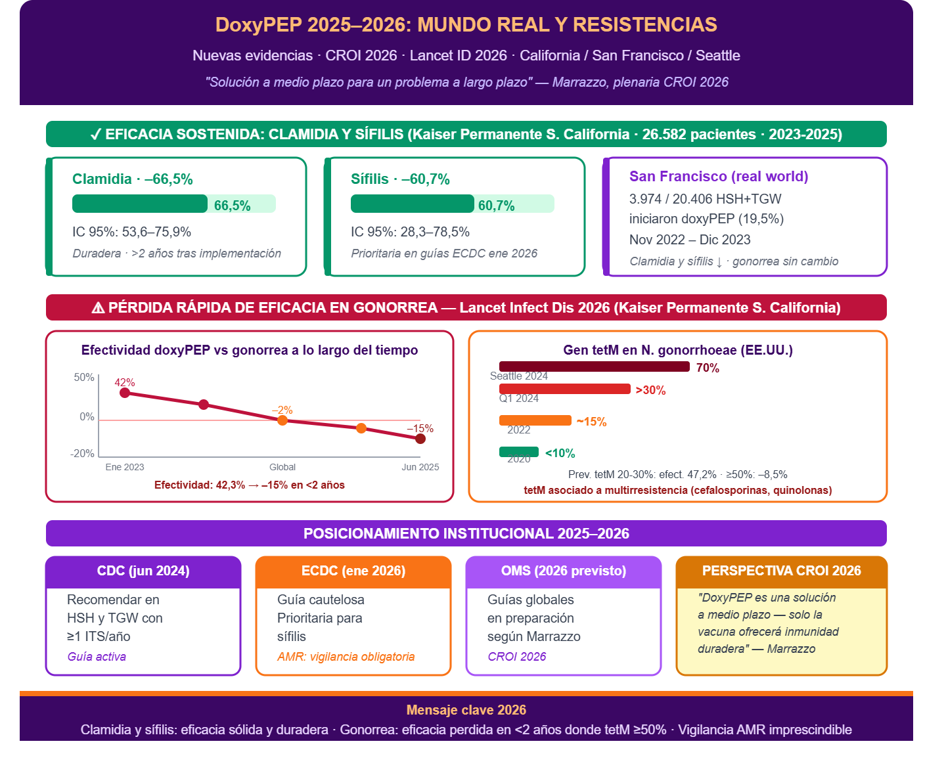
Notes:
Lo bueno: En el estudio de Kaiser Permanente (26.582 pacientes, California 2023–2025), la efectividad global fue del 66,5% frente a clamidia y del 60,7% frente a sífilis, manteniéndose más de 2 años tras la implementación. CIDRAP
Lo preocupante: La efectividad contra gonorrea cayó del 42,3% antes de la implementación estatal hasta el –15% en enero–junio 2025, asociada a la expansión rápida del gen tetM en los aislamientos locales de N. gonorrhoeae. Cuando tetM estaba presente en el 20–30% de los aislamientos, la efectividad era del 47,2%; cuando alcanzaba el 50% o más, caía a –8,5%. medRxivThe Lancet
El gen tetM: La proporción de aislamientos de N. gonorrhoeae en EE.UU. que porta tetM pasó de menos del 10% en 2020 a más del 30% en el primer trimestre de 2024, coincidiendo con el despliegue de doxyPEP. medrxiv
La frase del CROI 2026: Marrazzo describió doxyPEP como "una solución a medio plazo para un problema a largo plazo que solo se resolverá con una vacuna duradera, especialmente para la sífilis." Managed Healthcare Executive

Slide 22
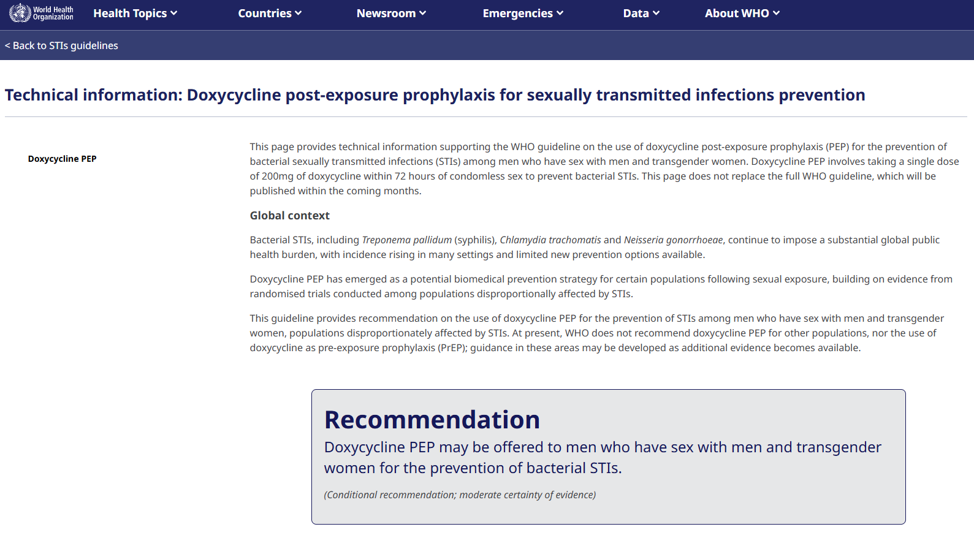
https://www.who.int/teams/global-hiv-hepatitis-and-stis-programmes/guidelines/stis-guidelines/doxypep

Slide 23
Estrategias para el control de las ITS
Vacuna Gonogoco?

Slide 24
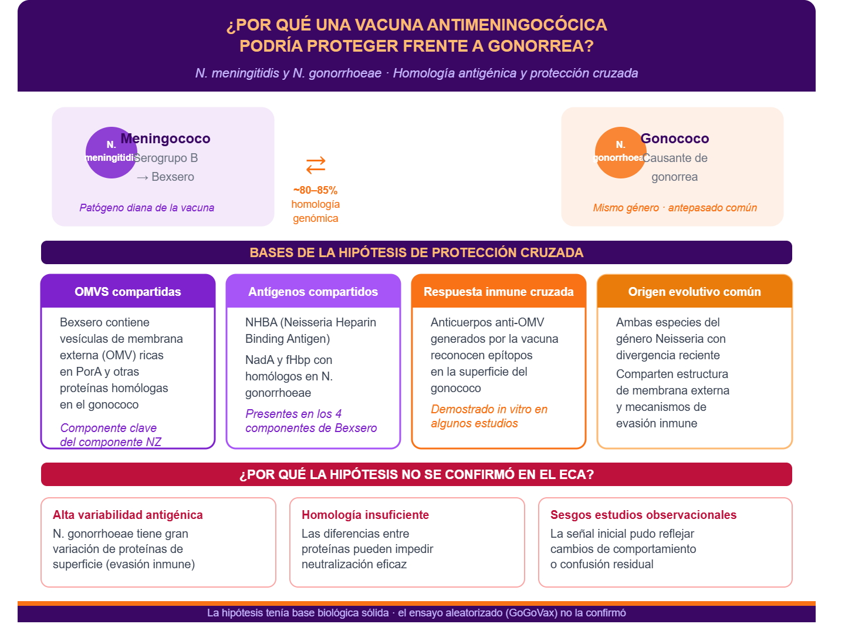

Slide 25
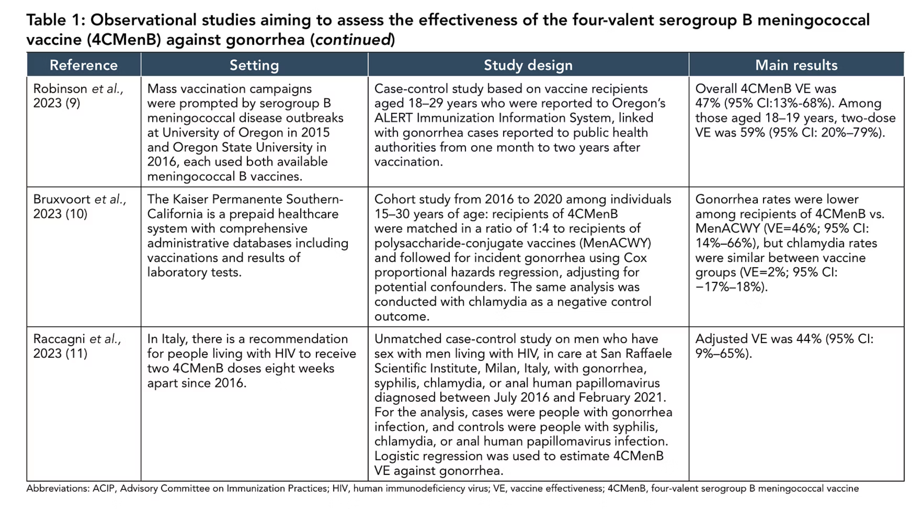

Slide 26
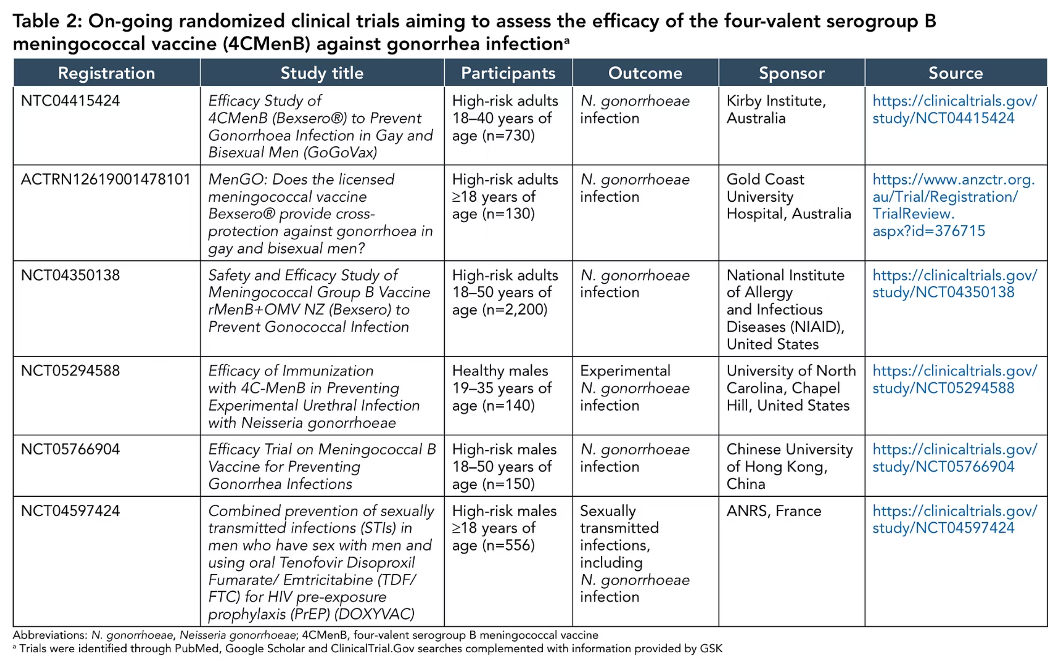

Slide 27
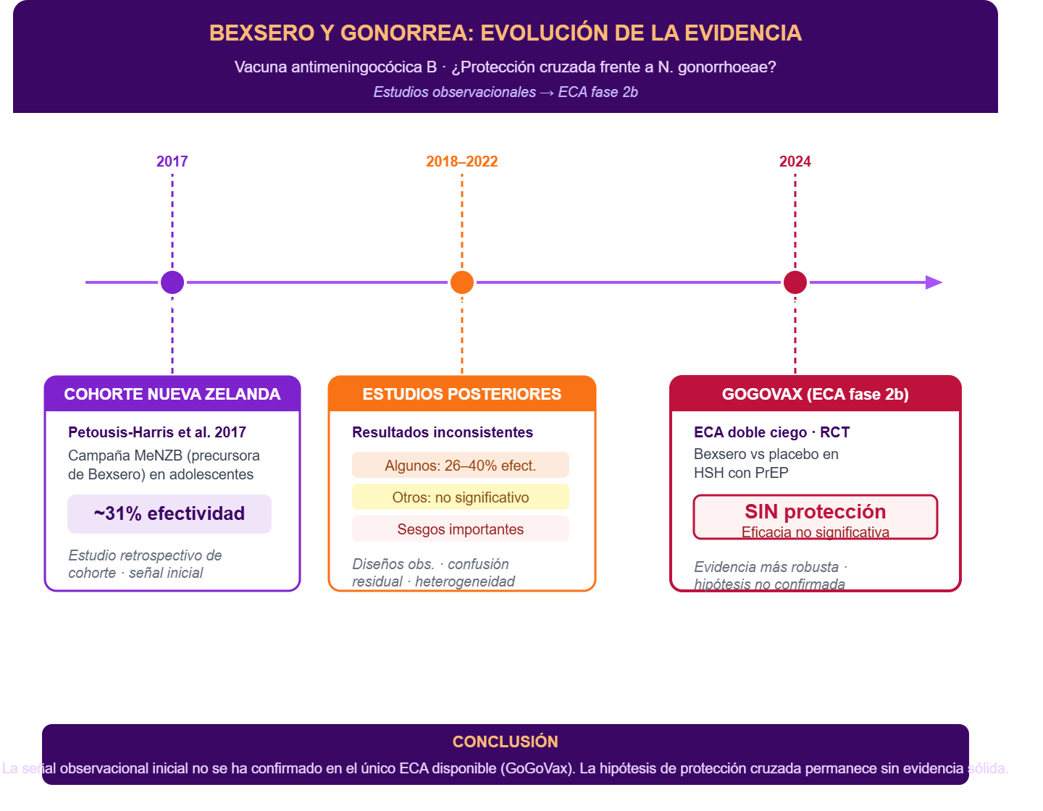

Slide 28
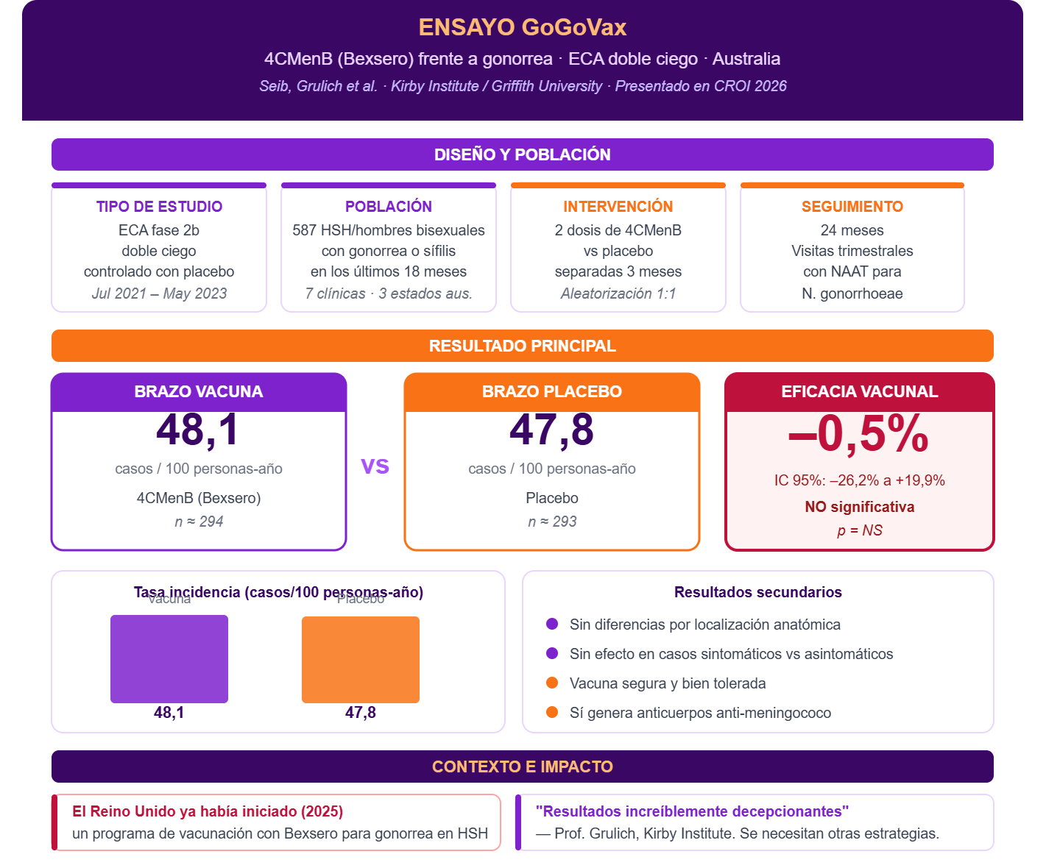

Slide 29
Muchas gracias

